Slide 1

KỸ THUẬT LẬP TRÌNH
(Programming Techniques)
CHƯƠNG 2: ĐỆ QUY
GVGD: ThS. NGUYỄN VĂN TRUNG
HỌC KỲ I
KHÓA:

Slide 2
01.
Giới thiệu
02.
Ưu và nhược điểm
NỘI DUNG
03.
Khử đệ quy
04.
Một số tình huống dùng đệ quy

Slide 3
1. Giới thiệu
Đệ quy là một khái niệm khá phổ biến trong lập trình và toán học.
Nó có nghĩa là một hàm gọi chính nó.
Chúng ta nên rất cẩn thận với đệ quy vì có thể khá dễ dàng viết một hàm không bao giờ kết thúc (loop) hoặc một hàm sử dụng quá nhiều bộ nhớ.
Tuy nhiên, nếu hiểu và dùng chính xác thì đệ quy có thể là một cách tiếp cận lập trình rất hiệu quả về mặt toán học.

Slide 4
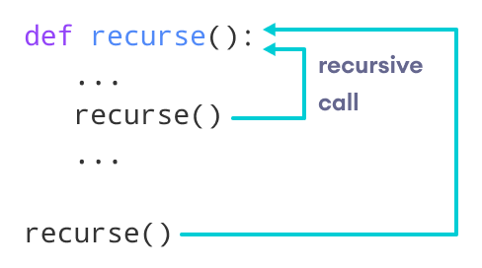
Hoạt động của một hàm đệ quy được biểu diễn như sau:
Lưu ý khi viết hàm đệ quy là phải xác định điểm dừng của hàm. Nếu không hàm sẽ chạy vô tận (loop) và gây tra tràn bộ nhớ.

Slide 5
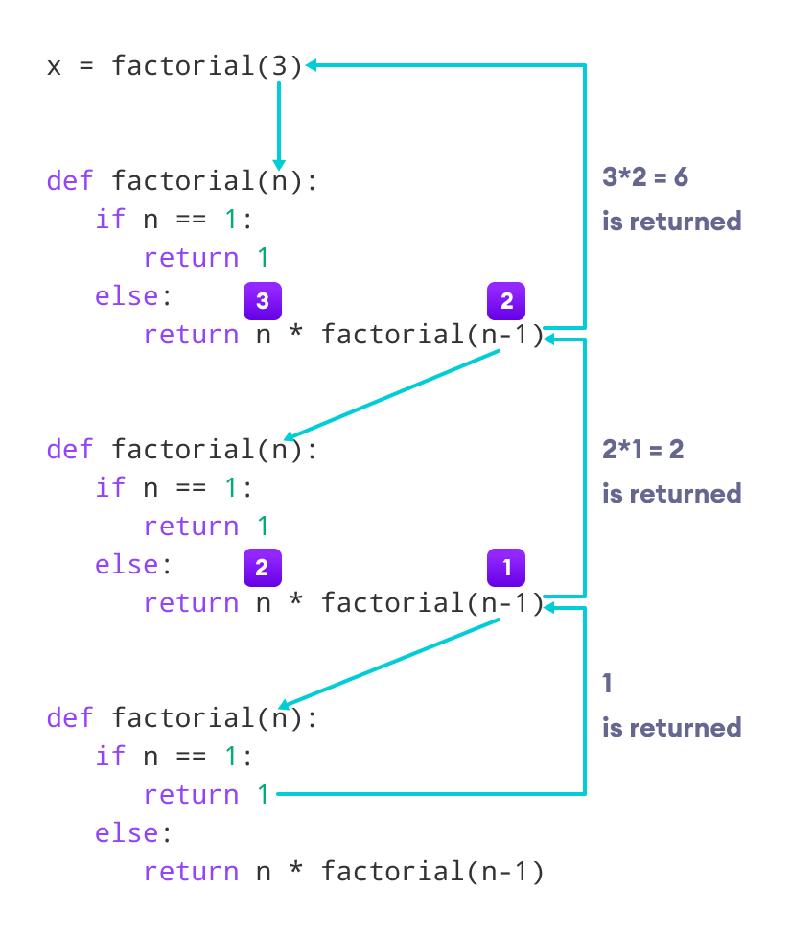
Cách hoạt động từng bước của hàm đệ quy

Slide 6
2. Ưu điểm và nhược điểm
Ưu điểm:
Các hàm đệ quy làm cho mã trông sạch sẽ và gọn gàng.
Một bài toán phức tạp có thể được chia thành các tính toán con đơn giản hơn bằng cách sử dụng đệ quy.
Dùng đệ quy dễ dàng hơn so với việc sử dụng một số phép lặp lồng nhau.
Nhược điểm:
Về mặt logic đệ quy rất khó tổng quát hóa, do đó cũng gây ra việc khó gỡ lỗi
Gọi hàm đệ quy rất tốn kém (đôi khi không hiệu quả) vì chúng sử dụng nhiều bộ nhớ và thời gian do phải lặp lại nhiều lần nếu chúng ta không kiểm soát số lần lặp.

Slide 7
3. Khử đệ quy
Thực tế khi sử dụng đệ quy sẽ tốn rất nhiều tài nguyên của máy tính, bởi nó phải lưu trữ khá nhiều thông tin để tạo ra một biểu thức.
Vì vậy người ta thường có xu hướng muốn khử đệ quy, một trong những cách là thay thế bằng vòng lặp.
Như bài toán tính Factorial trên ta có thể sử dụng trong vòng lặp rất dễ dàng và nhanh chóng.
--Khử đệ quy trong bài toán tính factorial
num = 10
result = 1;
for i in range(1, num + 1):
result = result * i

Slide 8
4. Một số tình huống đệ quy
Tính giai thừa của một số nguyên dương.
def factorial(n):
"""This is a recursive function
to find the factorial of an integer"""
if n == 1:
return 1
else:
return (n * factorial(n-1))
num = 3
print("The factorial of", num, "is", factorial(num))

Slide 9
Tìm chữ số có giá trị lớn nhất của số nguyên dương n
Đếm số lượng chữ số nguyên dương n
In đảo ngược số n nguyên dương
Tính S(n) = 1 + 1/2 + 1/3 + ... + 1/n với n>0
Tính S(n)=1+3+5+…+(2.n+1) với n>=0
Tính P(n)=1.3.5...(2n+1) với n>=0
Tính S(n)=1^2+2^2+3^2+....+n^2 với n>0
*** Sau khi đã viết đệ quy, sinh viên hãy thảo luận tìm cách khử đệ quy các bài toán trên

Slide 10


